Slide 2
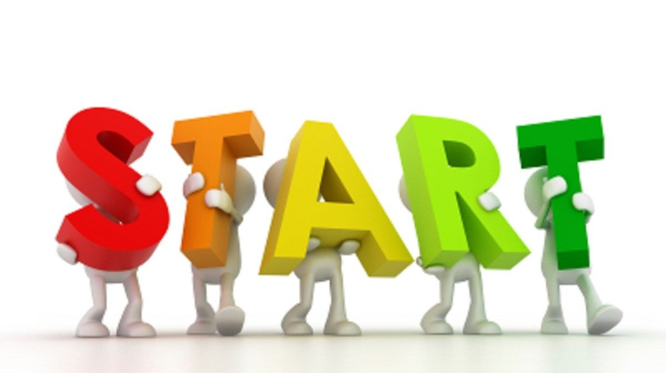
Aftrap

Slide 3
Blok 1
Les 1: huidmondjes
Les 2: fotosynthese
Les 3: fotosynthese
Les 4: excursie
Les 5: ademhaling
Les 6: biologische klok
Herfstvakantie
Les 7: toets

Slide 4
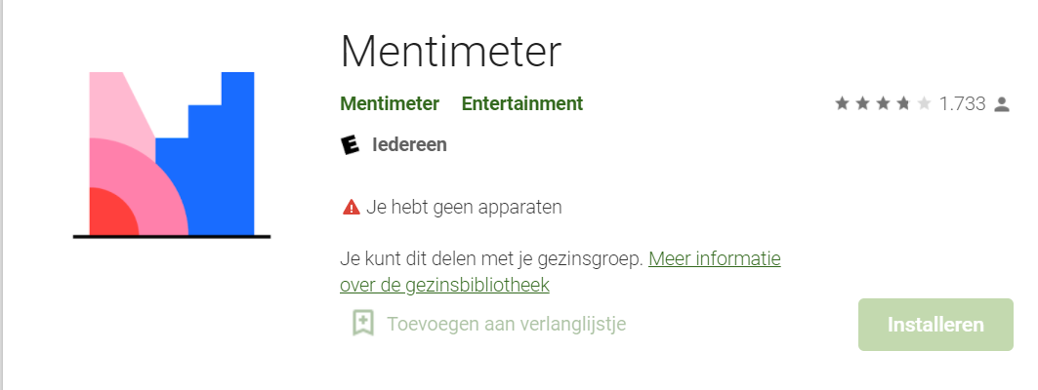
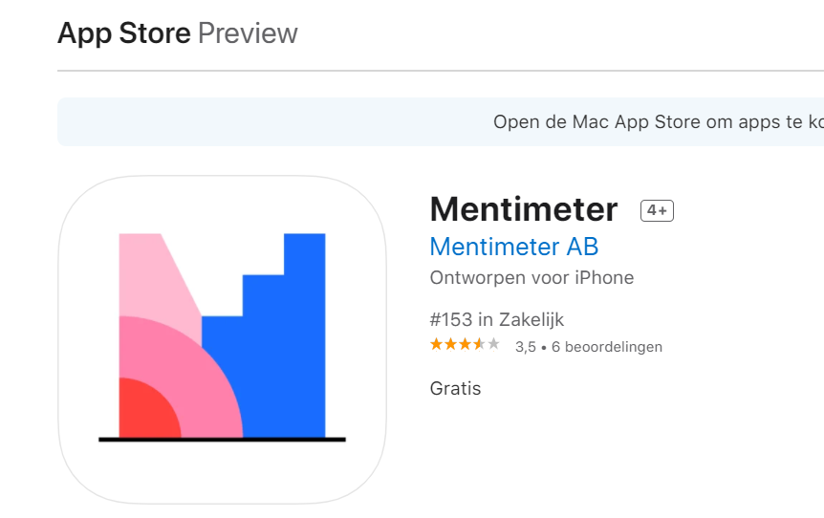
Wat weten we nog van verleden week?
Download Mentimeter in app store of Google play
Of ga naar www.menti.com
Vul de volgende code in:
82 70 41 8

Slide 5
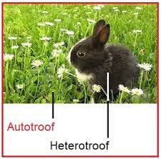
Fotosynthese
Planten kunnen iets wat geen enkel levend wezen kan:
Ze maken hun eigen voedsel!
Dit heet autotroof
Autotrofe organismen zijn in staat om zichzelf van energie te voorzien en kunnen energie maken uit: water, CO2 en licht.
Hierdoor zijn ze onafhankelijk van andere organismen voor hun bestaan

Slide 6
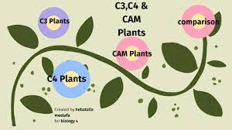
C3, C4 en CAM planten
Er zijn 3 vormen van fotosynthese:
C3 fotosynthese
C4 fotosynthese
CAM fotosynthese

Slide 7
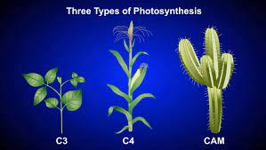
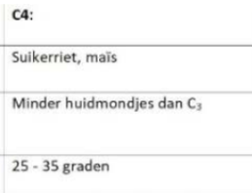
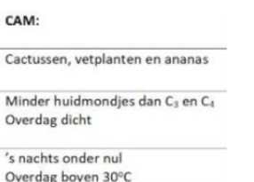
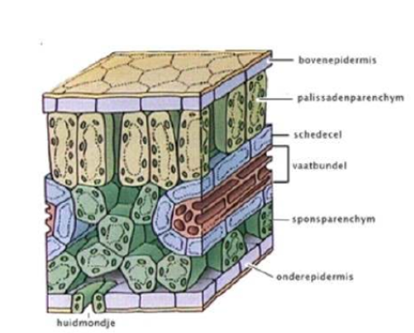
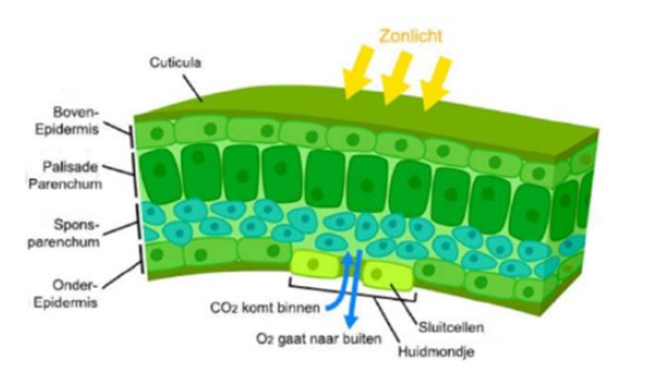
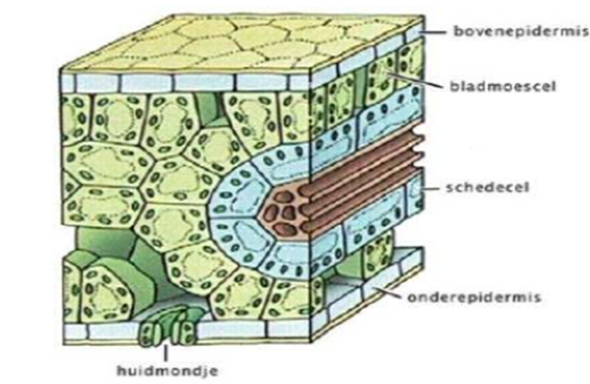
C3,C4 en CAM planten

Slide 8
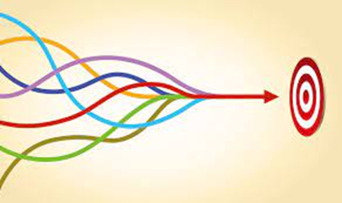
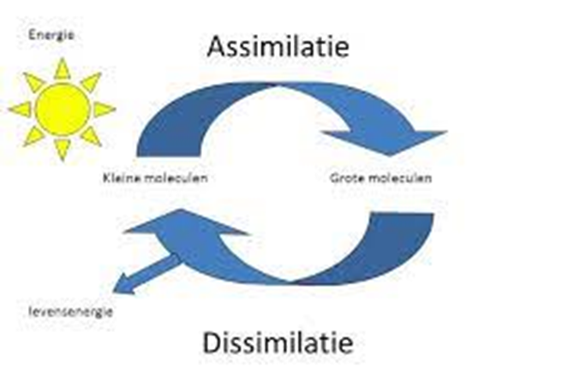
Enkele begrippen
Synthese = samenvoegen van ongelijke stoffen
Assimilatie = opbouw van enkelvoudig naar meervoudig → energie voor nodig

Slide 9
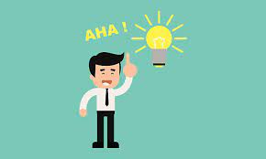
Fotosynthese
Wat we normaal fotosynthese noemen zijn eigenlijk 2 processen:
Lichtreactie
Donker reactie
De lichtreactie levert de energie die nodig is voor de donker reactie (voor de vorming van suikers).

Slide 10
Lichtreactie
Tijdens de lichtreactie gebeurt er in eenvoudig Nederlands het volgende:
Licht is de energie bron.
Lichtenergie wordt gebruikt om water (H2O) te splitsen in zuurstof (O) en waterstof atomen (H)
Zuurstof (O2) verlaat de plant
De waterstof atomen (H) worden bij de donkerreactie gebruikt
Lichtenergie wordt opgeslagen in het ATP molecuul

Slide 11
Lichtreactie

Slide 12
Lichtreactie

Slide 13
Lichtreactie
(zon) energie brengt het bladgroen op een hoger energie niveau door afsplitsing van elektronen.
Dit hoger energie niveau is een instabiele toestand, die maar één miljardste seconde blijft bestaan
Vervolgens zijn er 3 mogelijkheden:

Slide 14
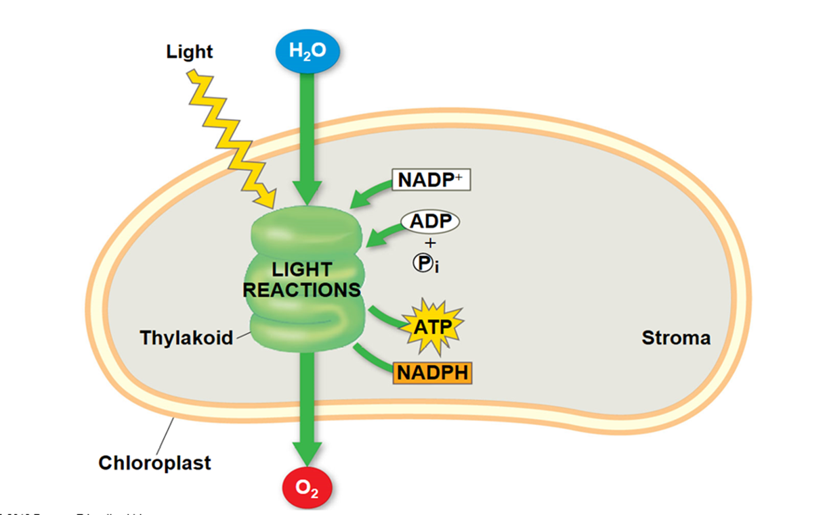
Lichtreactie
Vervolgens zijn er 3 mogelijkheden:
De belangrijkste: het opgepepte elektron zet een hele reeks van reacties op gang waarin uiteindelijk de energiedragers ATP en NADPH ontstaan.
Het elektron vervalt meteen terug naar zijn oude energie niveau (zonder de chemische reacties). De energie wordt dan omgezet in temperatuursverhoging van het blad
Het elektron vervalt terug naar een tussenpositie, waarbij de energie als straling vrij komt.

Slide 15
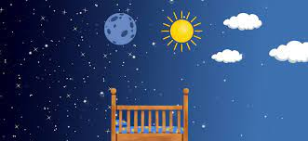
Donkerreactie (Calvincyclus)
De naam donkerreactie is enigszins verwarrend, omdat de naam duidt op het feit dat de reactie geen licht nodig heeft en niet dat de reactie in het donker plaatsvindt.
Deze reacties worden daarom beter de lichtonafhankelijke reacties genoemd.
Ook wordt vaak de naam Calvincyclus gebruikt

Slide 16
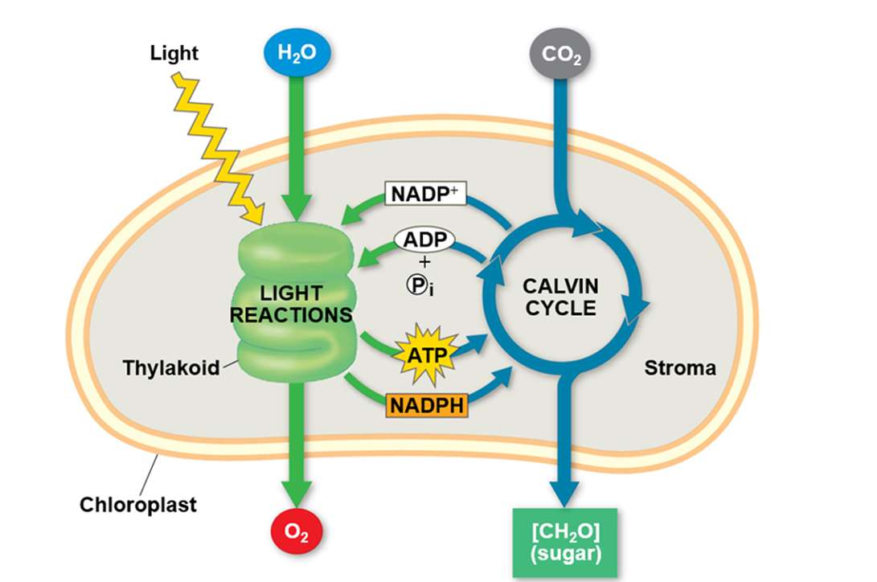
Donkerreactie (Calvincyclus)
De waterstof atomen (H) gaan met koolstofdioxide (CO2) een reactie aan
Voor deze reactie is energie nodig, die komt van het ATP. Dat ATP is gemaakt tijdens de lichtreactie
Waterstof (H) en koolstofdioxide (CO2) vormen suikers (CH2O) zoals glucose (CH2O)6 = C6H12O6
Glucose wordt gebruikt om andere, grotere moleculen te maken zoals zetmeel.

Slide 17
Lichtreactie

Slide 18
Donkerreactie (Calvincyclus)

Slide 19
Donkerreactie (Calvincyclus)

Slide 20
Totale reactie

Slide 21
Vragen niveau 2-3-4
Wat gebeurt er tijdens de lichtreactie van fotosynthese?
Welke pigmenten spelen een rol bij de lichtreactie?
Wat gebeurt er met de opgevangen lichtenergie?
Welke moleculen worden gebruikt om koolstofdioxide (CO2) om te zetten in glucose tijdens de donkerreactie?
Waar in de plantencel vindt de donkerreactie plaats?
Welke energiedragers uit de lichtreactie worden gebruikt in de donkerreactie om glucose te produceren?
Wat is het uiteindelijke product van de donkerreactie?
Welk molecuul wordt gesplitst tijdens de lichtreactie om zuurstof (O2) vrij te maken?
Wat zijn fotosystemen en wat is hun rol in de lichtreactie?
Wat gebeurt er met de energie die tijdens de lichtreactie wordt opgewekt?
Welke rol spelen watermoleculen in de lichtreactie?

Slide 22
Vragen niveau 4
Welk molecuul wordt gesplitst tijdens de lichtreactie om zuurstof (O2) vrij te maken?
Wat zijn fotosystemen en wat is hun rol in de lichtreactie?
Wat gebeurt er met de energie die tijdens de lichtreactie wordt opgewekt?
Welke rol spelen watermoleculen in de lichtreactie?
Wat is de rol van ATP en NADPH in de donkerreactie?
Hoe wordt glucose uiteindelijk geproduceerd in de donkerreactie?
Waarom wordt de donkerreactie de "Calvin-cyclus" genoemd?

Slide 23
Lichtreactie
Vervolgens zijn er 3 mogelijkheden:
De belangrijkste: het opgepepte elektron zet een hele reeks van reacties op gang waarin uiteindelijk de energiedragers ATP en NADPH ontstaan.
Het elektron vervalt meteen terug naar zijn oude energie niveau (zonder de chemische reacties). De energie wordt dan omgezet in temperatuursverhoging van het blad
Het elektron vervalt terug naar een tussenpositie, waarbij de energie als straling vrij komt.

Slide 24
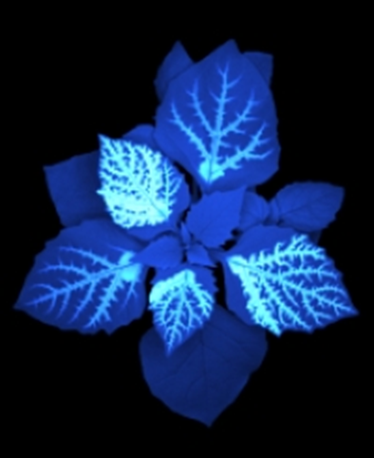
Foto fluorescentie
Als het elektron terug valt naar een tussenpositie komt er straling vrij. Deze is te meten als fluorescentie.
Veel fluorescentie geeft aan dat de fotosynthese niet optimaal verloopt.
Met een sensor is de fluorescentie te meten.

Slide 25
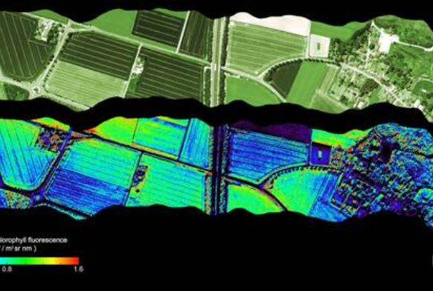
Foto fluorescentie
Als mechanisme om zich te beschermen tegen een overvloed aan licht zenden planten een deel van de ontvangen energie uit als infrarood licht: de planten fluoresceren.
Deze fluorescentie is direct gerelateerd aan de fotosynthese en geeft dus een schatting van hoeveel CO₂ de plant opneemt.

Slide 26
Foto fluorescentie
Door het meten van afwijkingen in de fotosynthese kun je zien of en waar in de plant stress optreedt.
Een camera meet de fluorescentie van de bladeren. Op de plekken waar de fluorescentie hoog is, verloopt de fotosynthese niet goed als gevolg van stress.
Lage fluorescentie betekent stressvrij.

Slide 27
Foto fluorescentie
Vormen van plantenstress zijn bijvoorbeeld koude, droogte en ziekte.
Een stressmeter zou dus een handig hulpmiddel kunnen zijn voor plantenveredelaars. Om snel planten te selecteren die goed bestand zijn tegen stressfactoren.
Maar je kunt ook denken aan andere toepassingen. In een kwekerij kun je door te scannen met de camera al in een vroeg stadium zieke, gestreste planten eruit pikken.
Zo voorkom je dat de ziekte zich verder verspreidt.

Slide 28
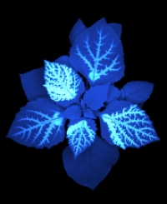
Foto fluorescentie
De plant op de foto hiernaast is het onkruid zwarte nachtschade. De onderzoekers hebben een paar druppels herbicide (onkruidbestrijdingsmiddel) aan de plant gegeven.
Het herbicide is door de plantenwortels opgenomen en is daarna met de sapstroom mee verspreid door de nerven. Het herbicide veroorzaakt stress in de plant, zoals je kan zien aan de fluorescerende bladnerven.
Met het blote oog is dit niet te zien, maar met de speciale camera is het wel goed meetbaar.

Slide 29
Vragen niveau 2-3 (vragen niveau 4 volgende pagina)
Wat is fotofluorescentie bij planten?
Waarom is fotofluorescentie belangrijk voor planten?
Hoe kun je fotofluorescentie bij planten zien?
Welke kleuren komen vaak voor bij fotofluorescentie in planten?
Welke rol speelt fotofluorescentie in de gezondheid van planten?
Zijn er specifieke instrumenten nodig om fotofluorescentie bij planten te meten?
Hoe kan kennis over fotofluorescentie helpen bij het kweken van gezondere planten?
Wat zijn enkele eenvoudige manieren om fotofluorescentie te gebruiken in de tuinbouw?

Slide 30
Vragen niveau 4
Wat is fotofluorescentie bij planten en hoe werkt het?
Welke rol speelt fotofluorescentie in de fotosynthese van planten?
Hoe kan fotofluorescentie worden gemeten en gevisualiseerd in planten?
Wat zijn de mogelijke toepassingen van fotofluorescentie in de plantkunde en landbouw?
Hoe kan fotofluorescentie worden gebruikt om de gezondheid en stressniveaus van planten te beoordelen?
Wat zijn enkele factoren die de fotofluorescentie van planten kunnen beïnvloeden?
Hoe kan fotofluorescentie worden toegepast bij het monitoren van de effecten van milieuverontreiniging op planten?
Hoe verschilt fotofluorescentie tussen verschillende delen van een plant, zoals bladeren, stengels en wortels?

